Slide 1
  PEDRO BENAYAS
SOBRE LO NO OBJETIVO
Montajes y esculturas
CASA DE LA CULTURA DEL EXCMO. AYUNTAMIENTO DE ALPEDRETE (MADRID)

Slide 2
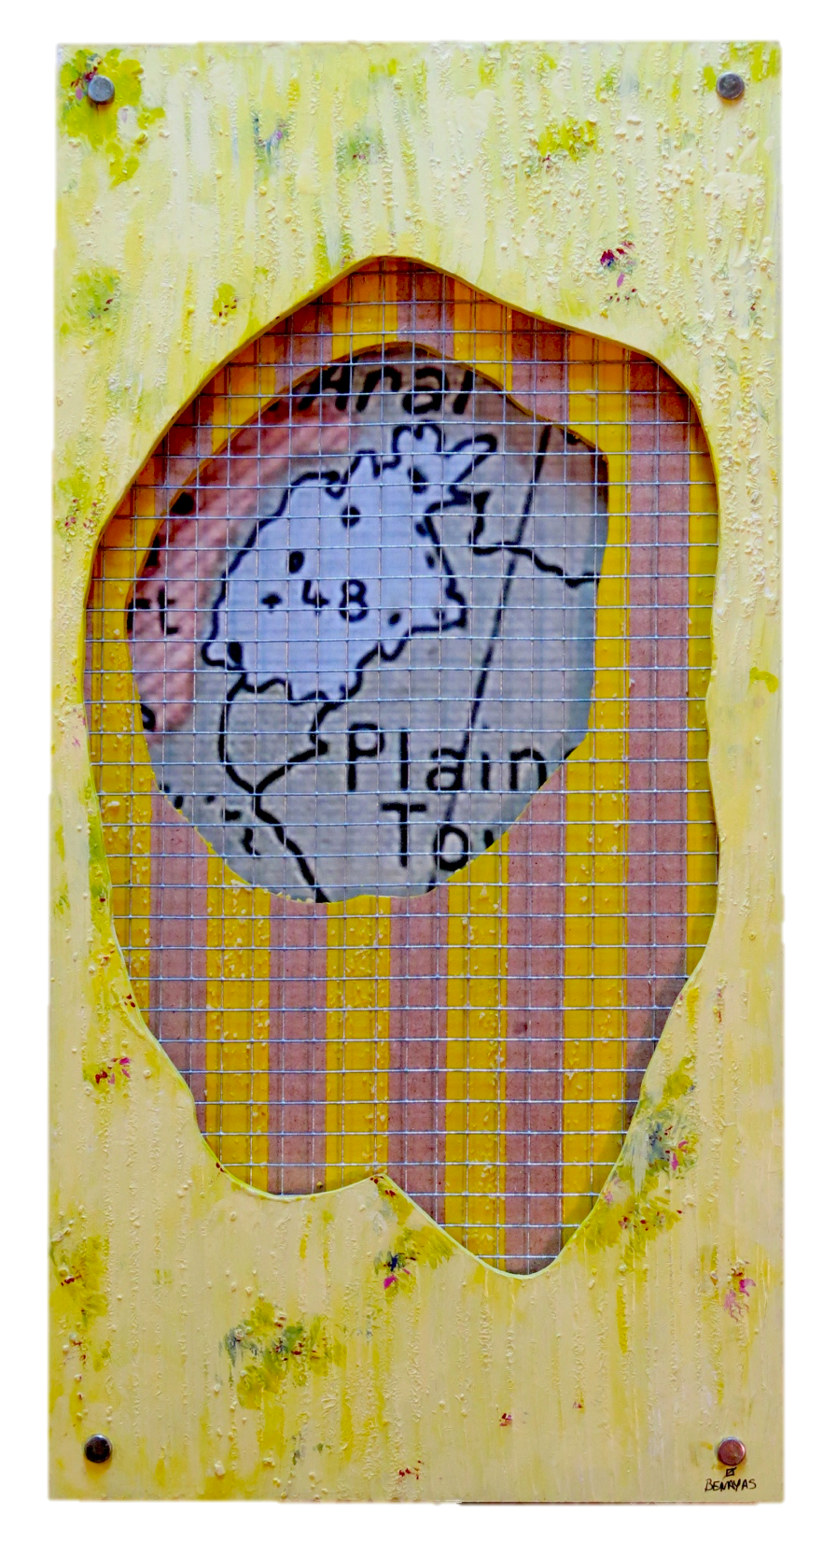
EL
LAGO ARAL
Estudiado en el Bachillerato, la EGB y la ESO,
pero hoy casi perdido en nuestra memoria.
En 1968 tenía 68.000 km cuadrados,
hoy no llega a los 7.000 km.
Obra que pertenece al Consorcio de Toledo

Slide 3
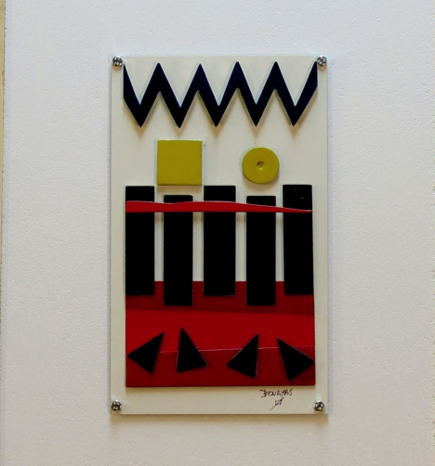
ÁFRICA
Un sueño de 30.221.532 km2
de grandes aventuras y grandes historias, salvajemente atormentada, esquilmada,
maniatada y torturada por luchas
intestinas entre hermanos y colonialistas.
¿Tiene África un futuro?

Slide 4
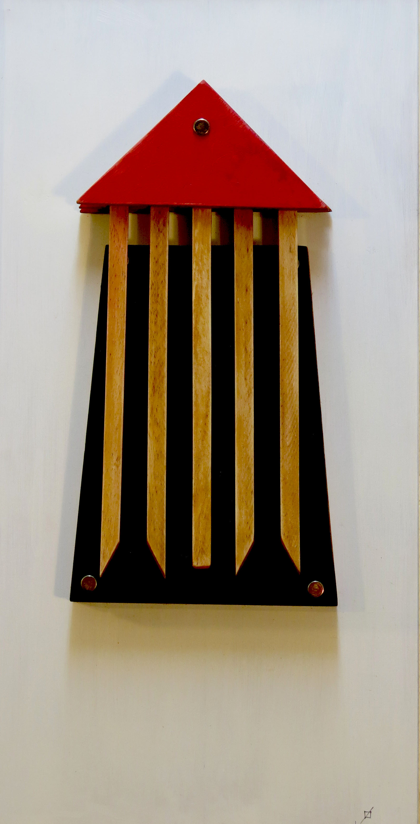
ÁGORA
ÁcrÓpolis,
Stoas
Era un espacio libre,
centro de comercio,
antesala política
del espíritu de Sócrates,
Platón,
Aristóteles,
Homero,
Práxiteles,
Scopas, etc.

Slide 5
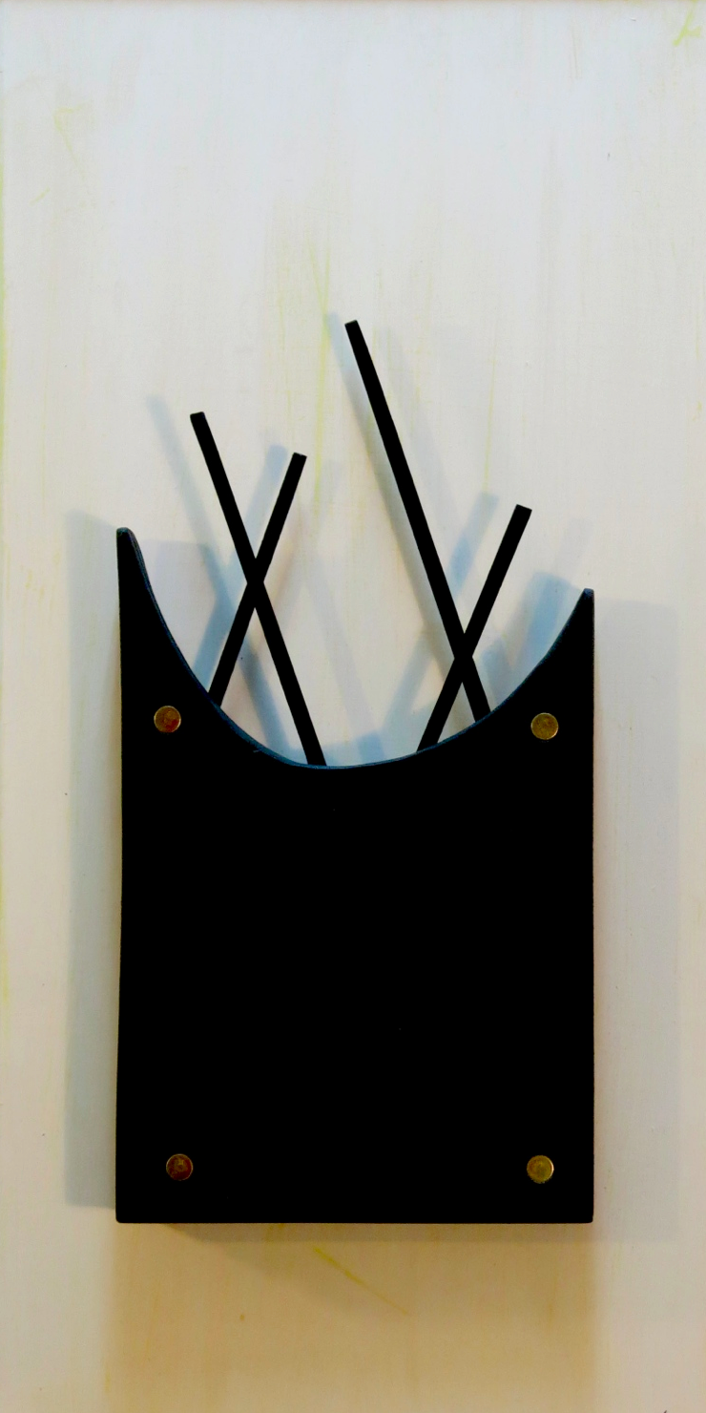
Futuros
perdidos
LA
GRAN GUERRA
Trincheras, alambradas, barro, ametralladoras,
gas, bombas, aviones, tanques…
La muerte llegó a más de 9.000.000 de personas,
las familias rotas y gran cantidad de mutilados vagaban por las ciudades.

Slide 6
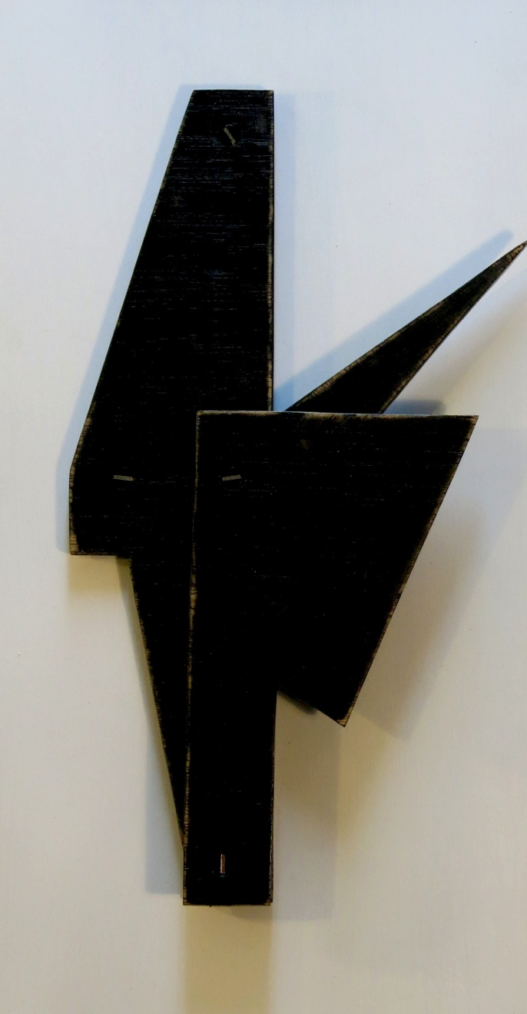
ANTRACITA
Un trozo de historia fósil de unos 300.000.000 años, extraída en la oscuridad de la Mina con el sudor y la sangre de los mineros.

Slide 7
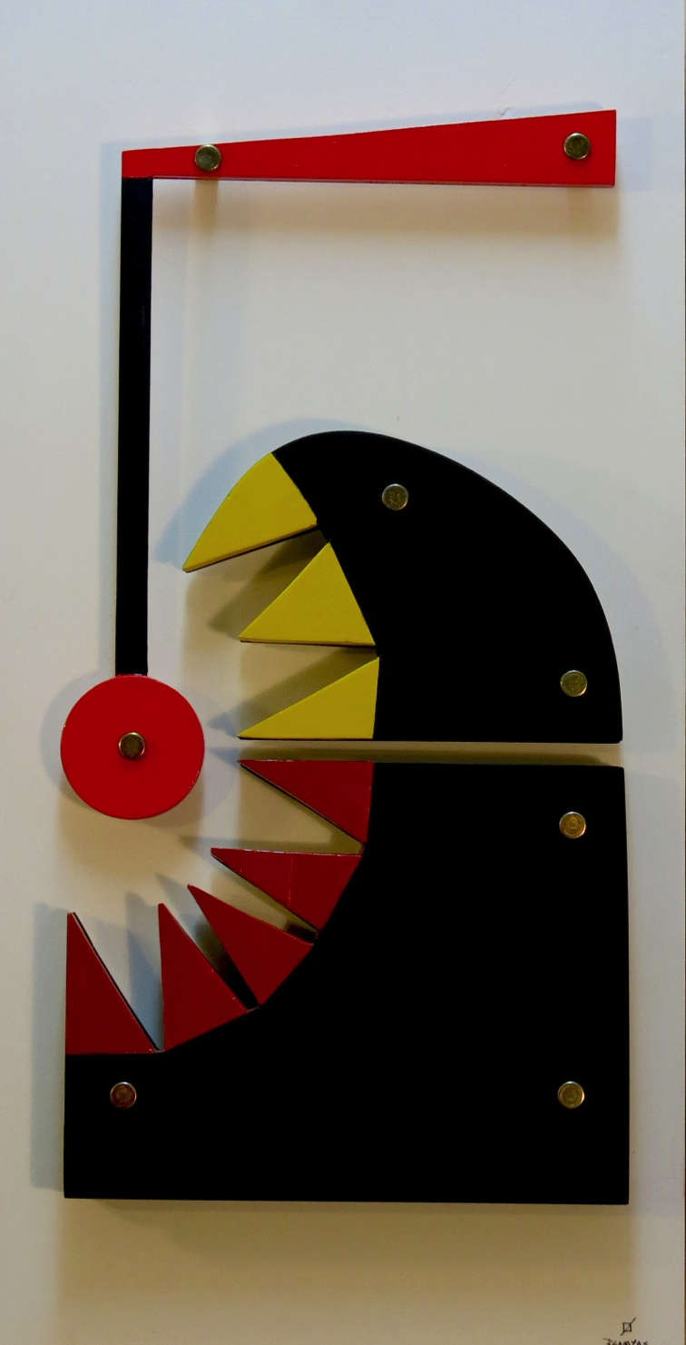
CHERNOBYL
PRIPIAT
La madrugada del 26 de abril de 1988,
en la Central Nuclear Vladimir Illich Lennin,
mientras la ciudad dormía,
el Reactor Número 4 explotó debido
a un sobrecalentamiento negligente.
Una bola de fuego ascendió al cielo y cayó.
Ese día en Europa volvimos a nacer.

Slide 8
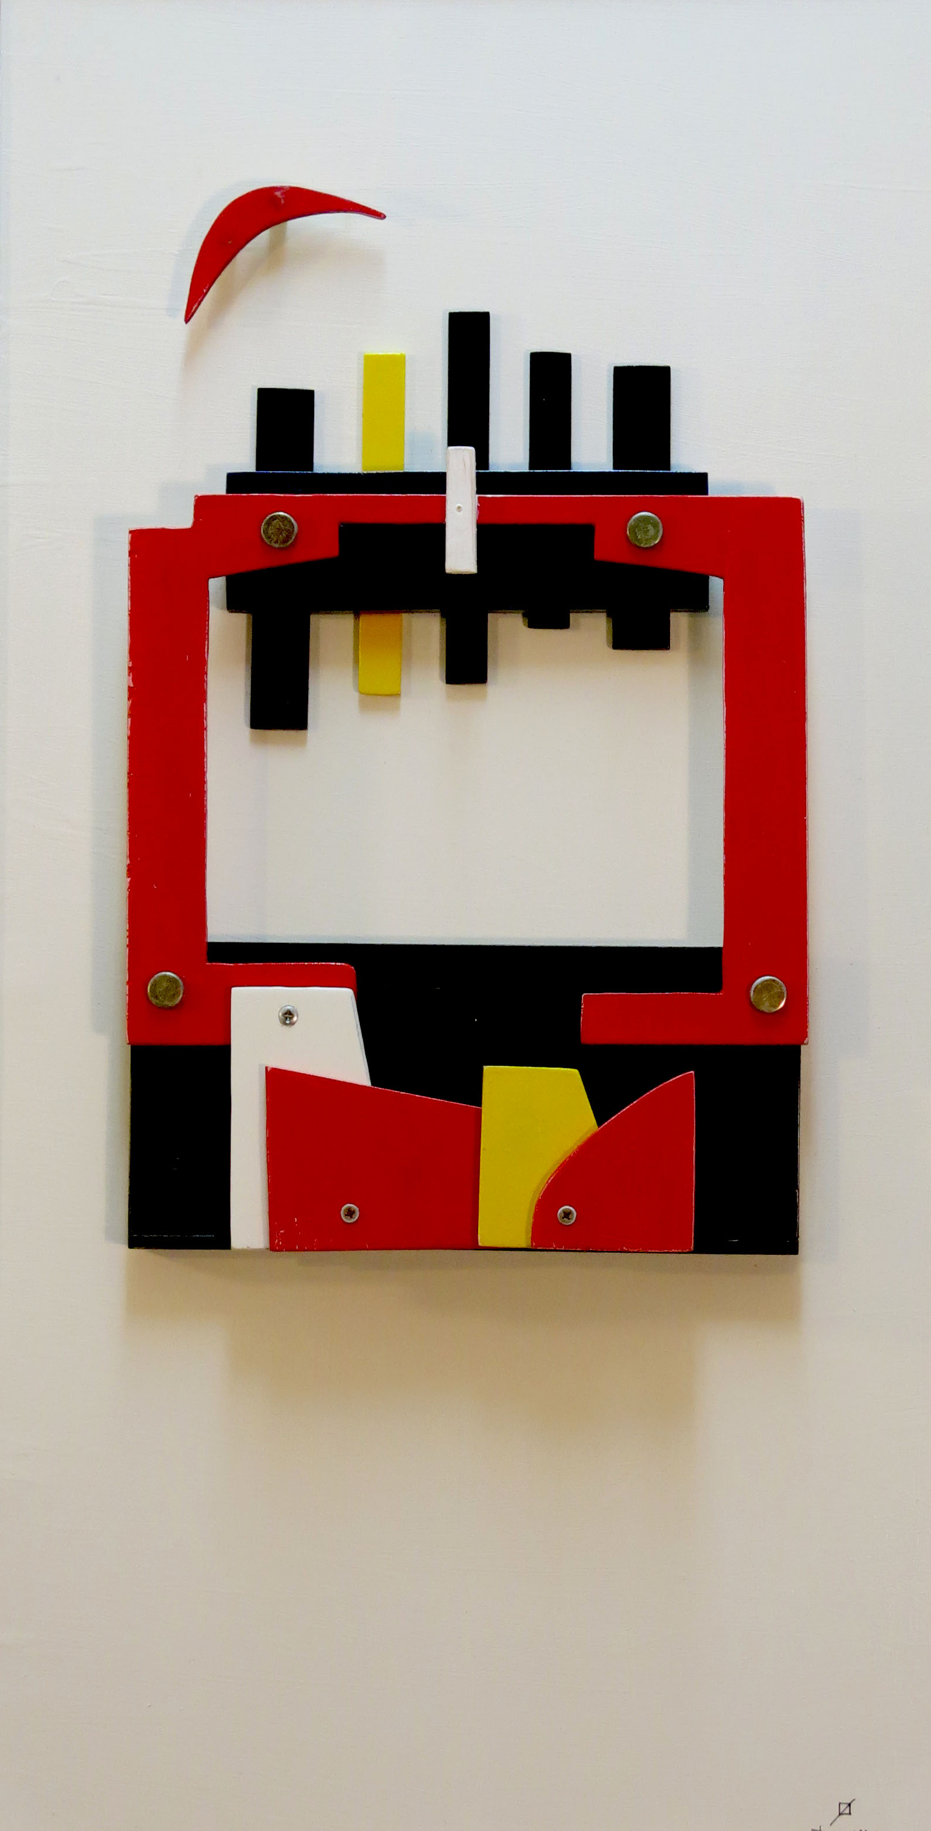
industrialización
En el Siglo XX se avanzó más que en todos los siglos anteriores.
El concepto industrial es uno de los motores del cambio.
Con ella llegó uno de sus legados más conocidos, la Contaminación.
En el Siglo XX se avanzó más que en todos los siglos anteriores. El concepto industrial es uno de los motores del cambio. Con ella llegó uno de sus legados más conocidos, la Contaminación.

Slide 9
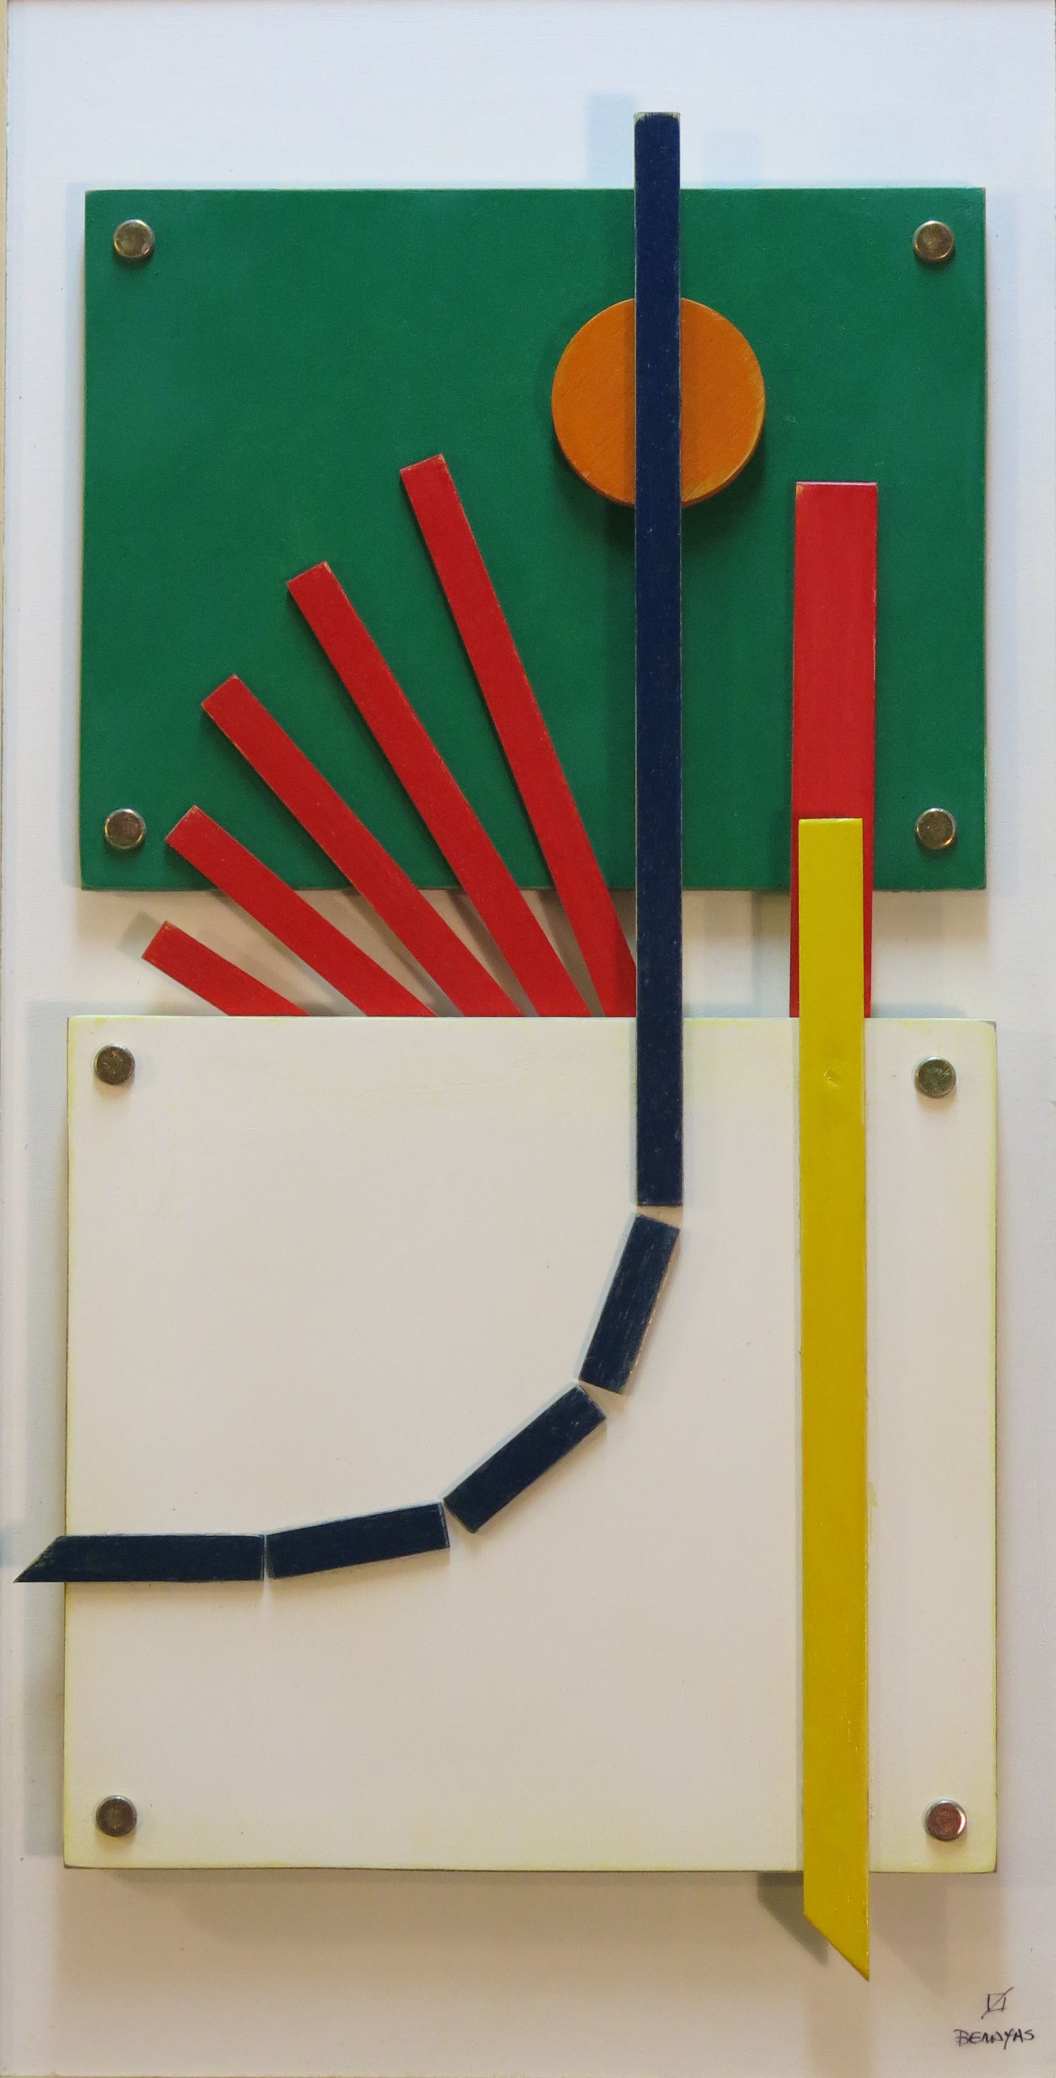
gaia
La Hipótesis de Gaia, postula
que la vida mantiene y fomenta las condiciones adecuadas para si misma, que afectan a su entorno. La biósfera auto regula las condiciones de la vida en Gaia en un proceso de cambio constante.

Slide 10
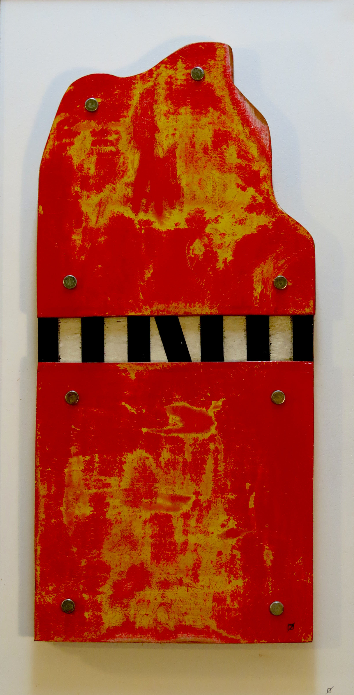
THIC QUANG DUC
BONZO. Es un acto desesperado.
El 11/Junio/1963, en una calle transitada de Saigón se prendió́ fuego hasta morir en protesta por la persecución que sufrían los Monjes.

Slide 11
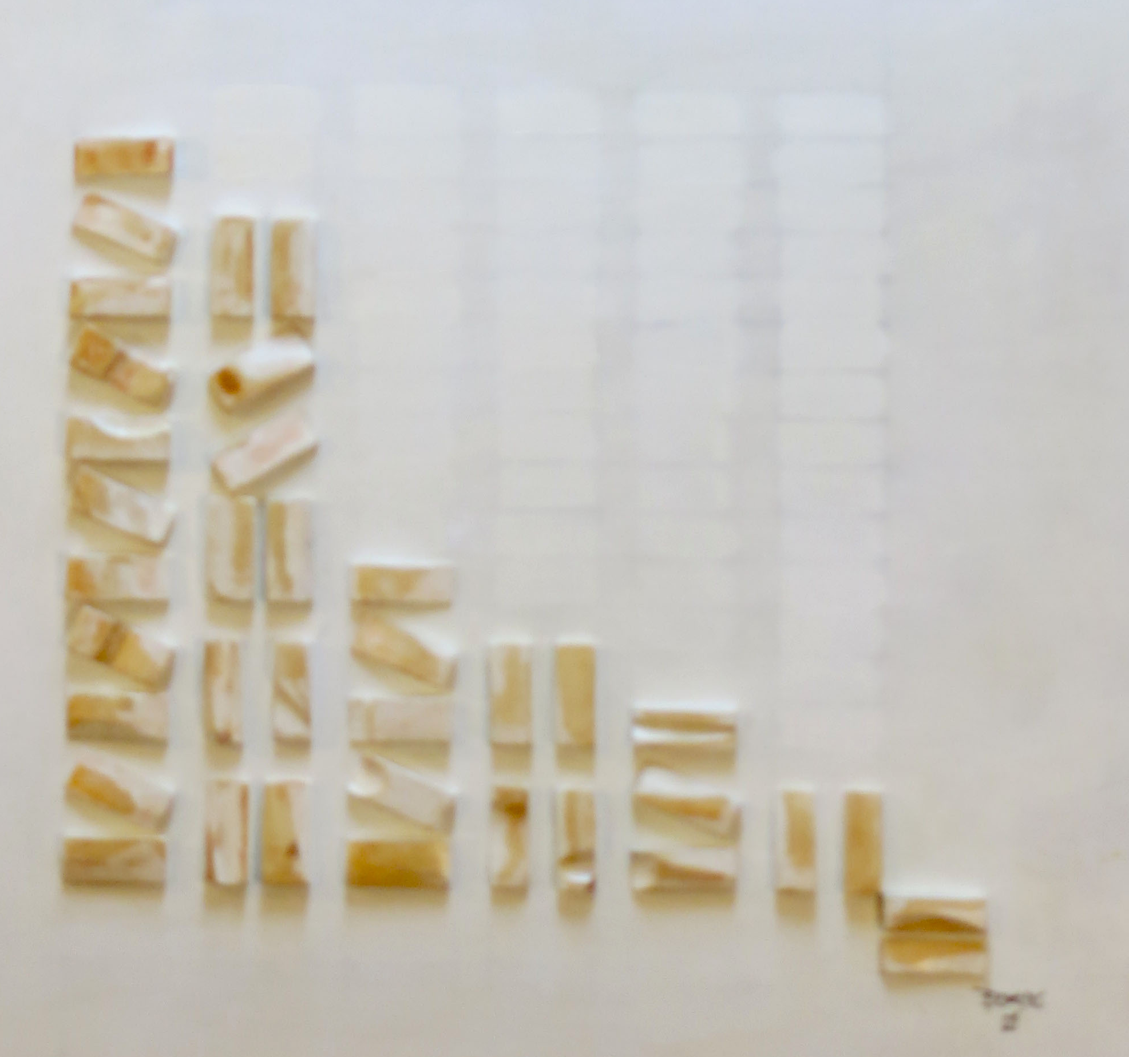
klaatu barada nikto
Las primeras palabras concebidas para un idioma extraterrestre, en lenguaje común no hay traducción. Tendrás que ver la película para saberlo.
The Day the Earth Stood Still. (Últimatun a la Tierra, 1951 )

Slide 12
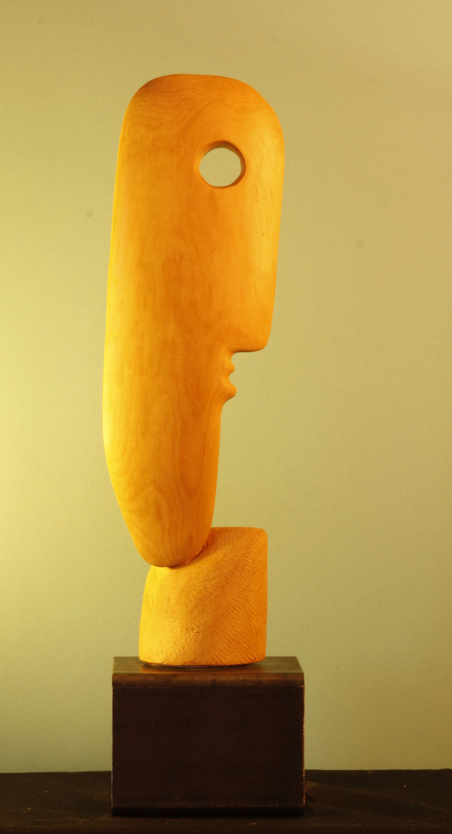
PERSONAJE
Madera de Boj tallada

Slide 13
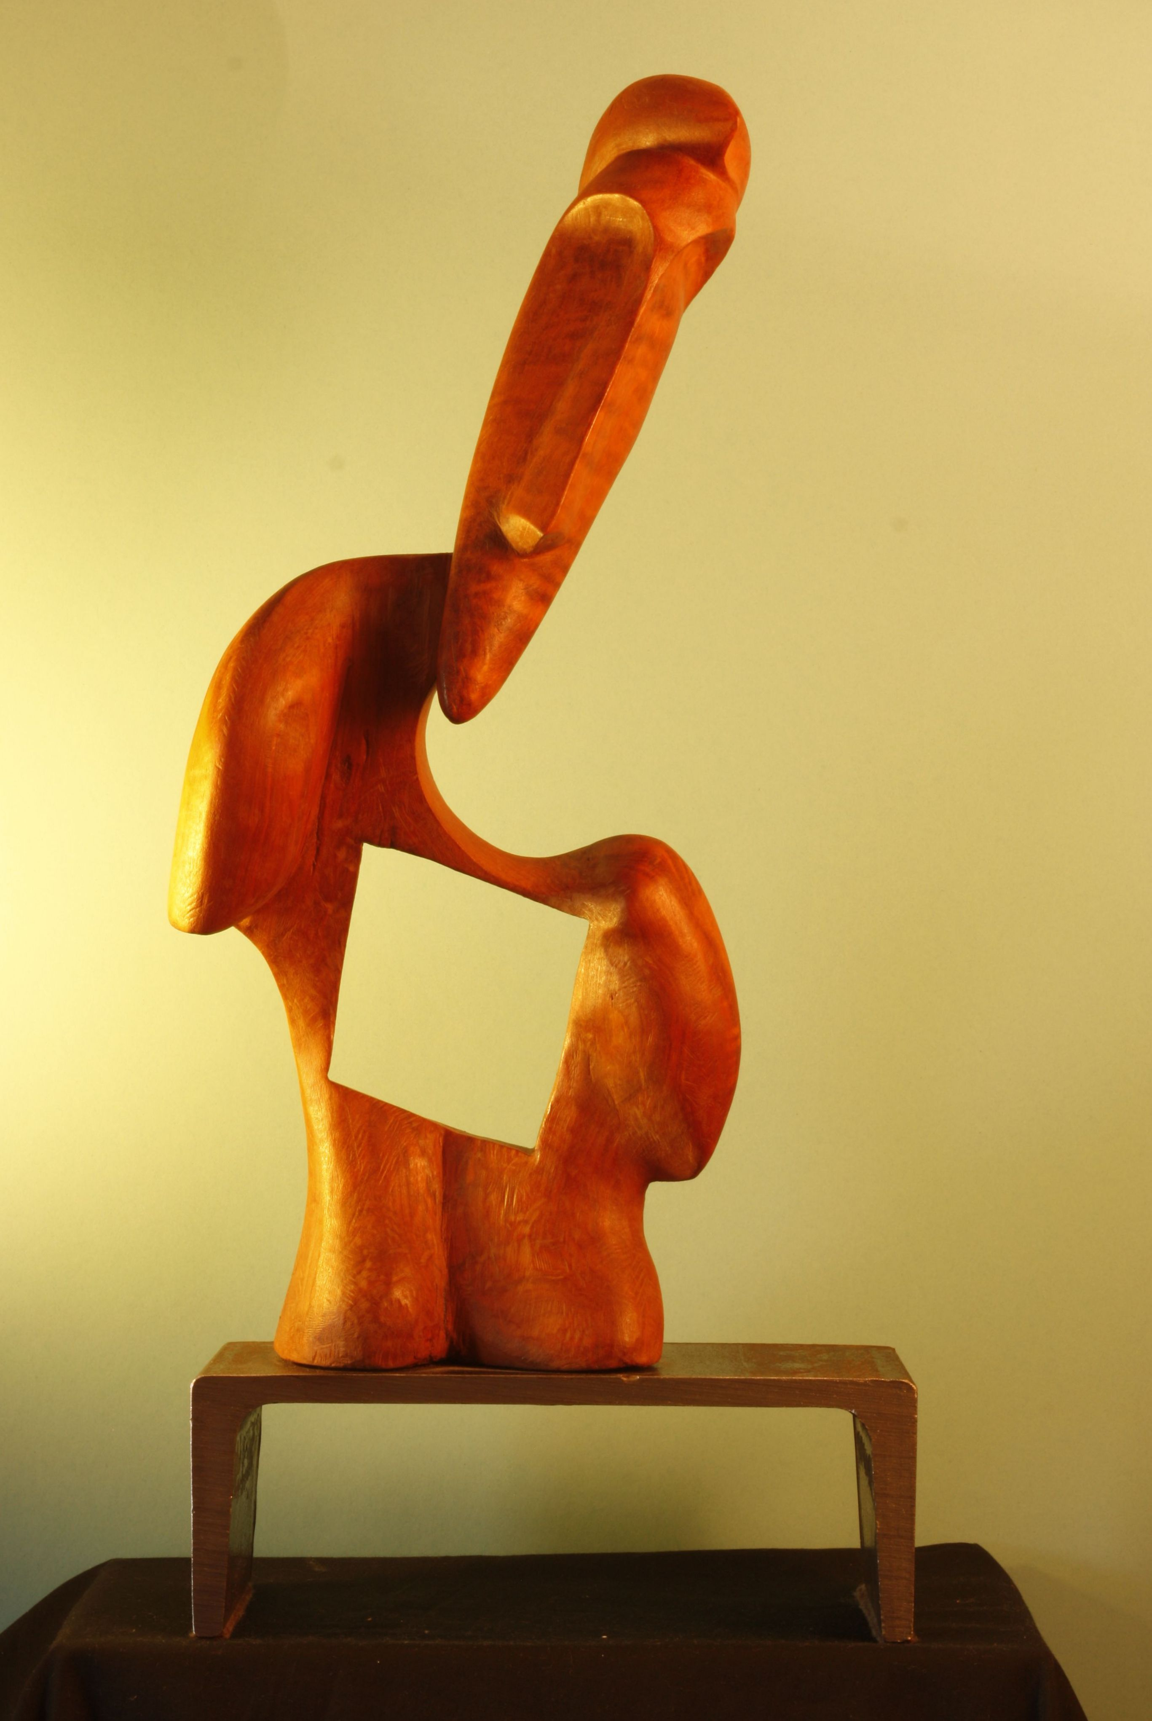
PERSONAJE II
Madera de Olivo tallada

Slide 14
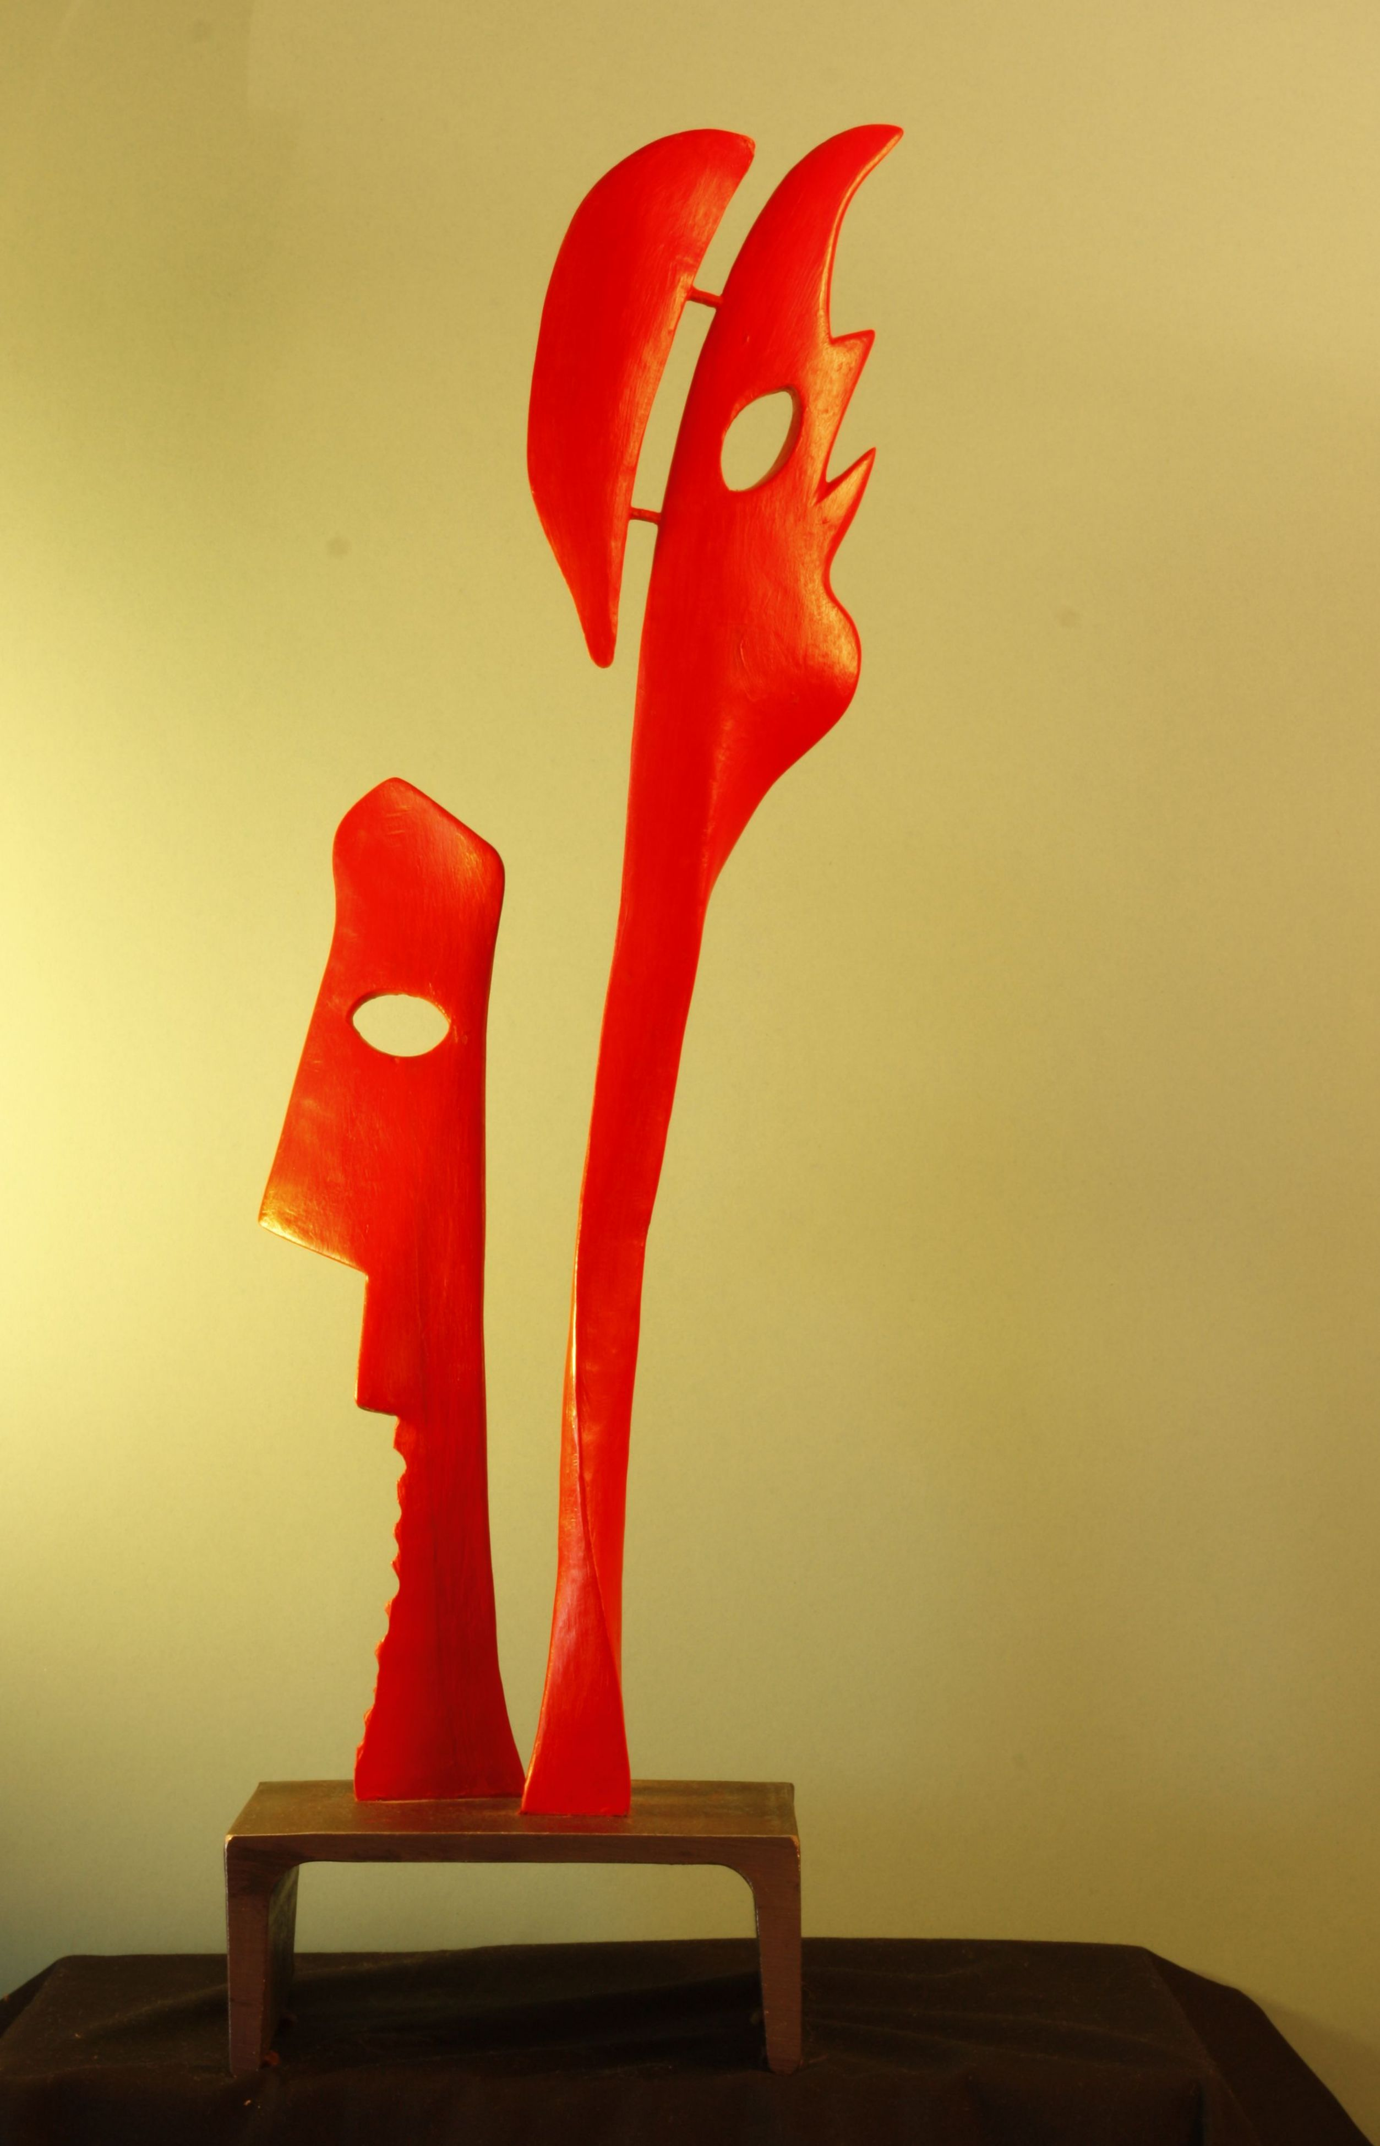
PERSONAJE III
Madera de Boj tallada y pintada

Slide 15
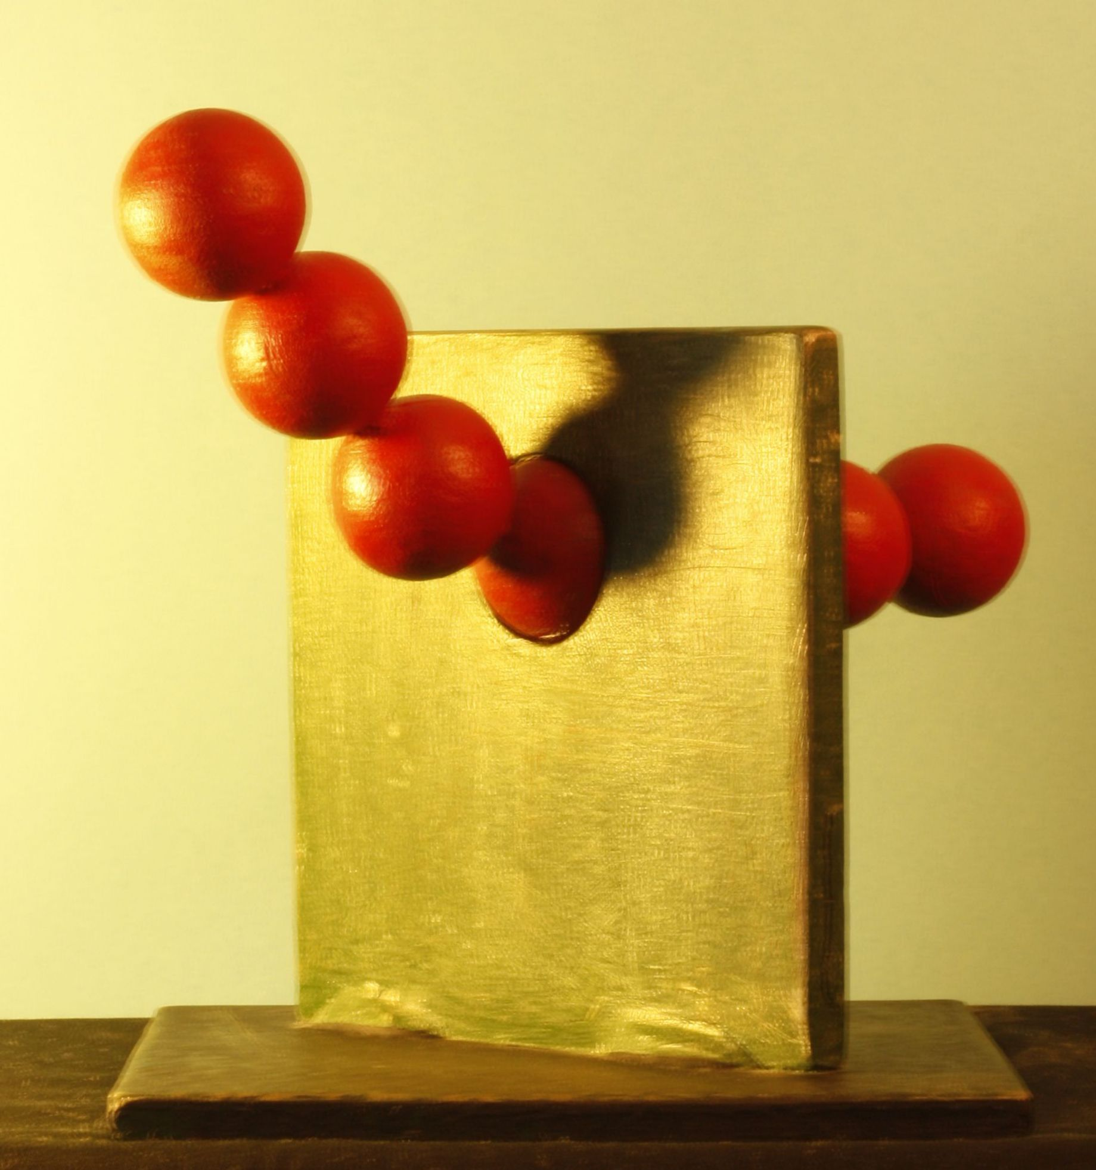
MÓL SIETE
Baldosas de hierro y bolas pintadas

Slide 16
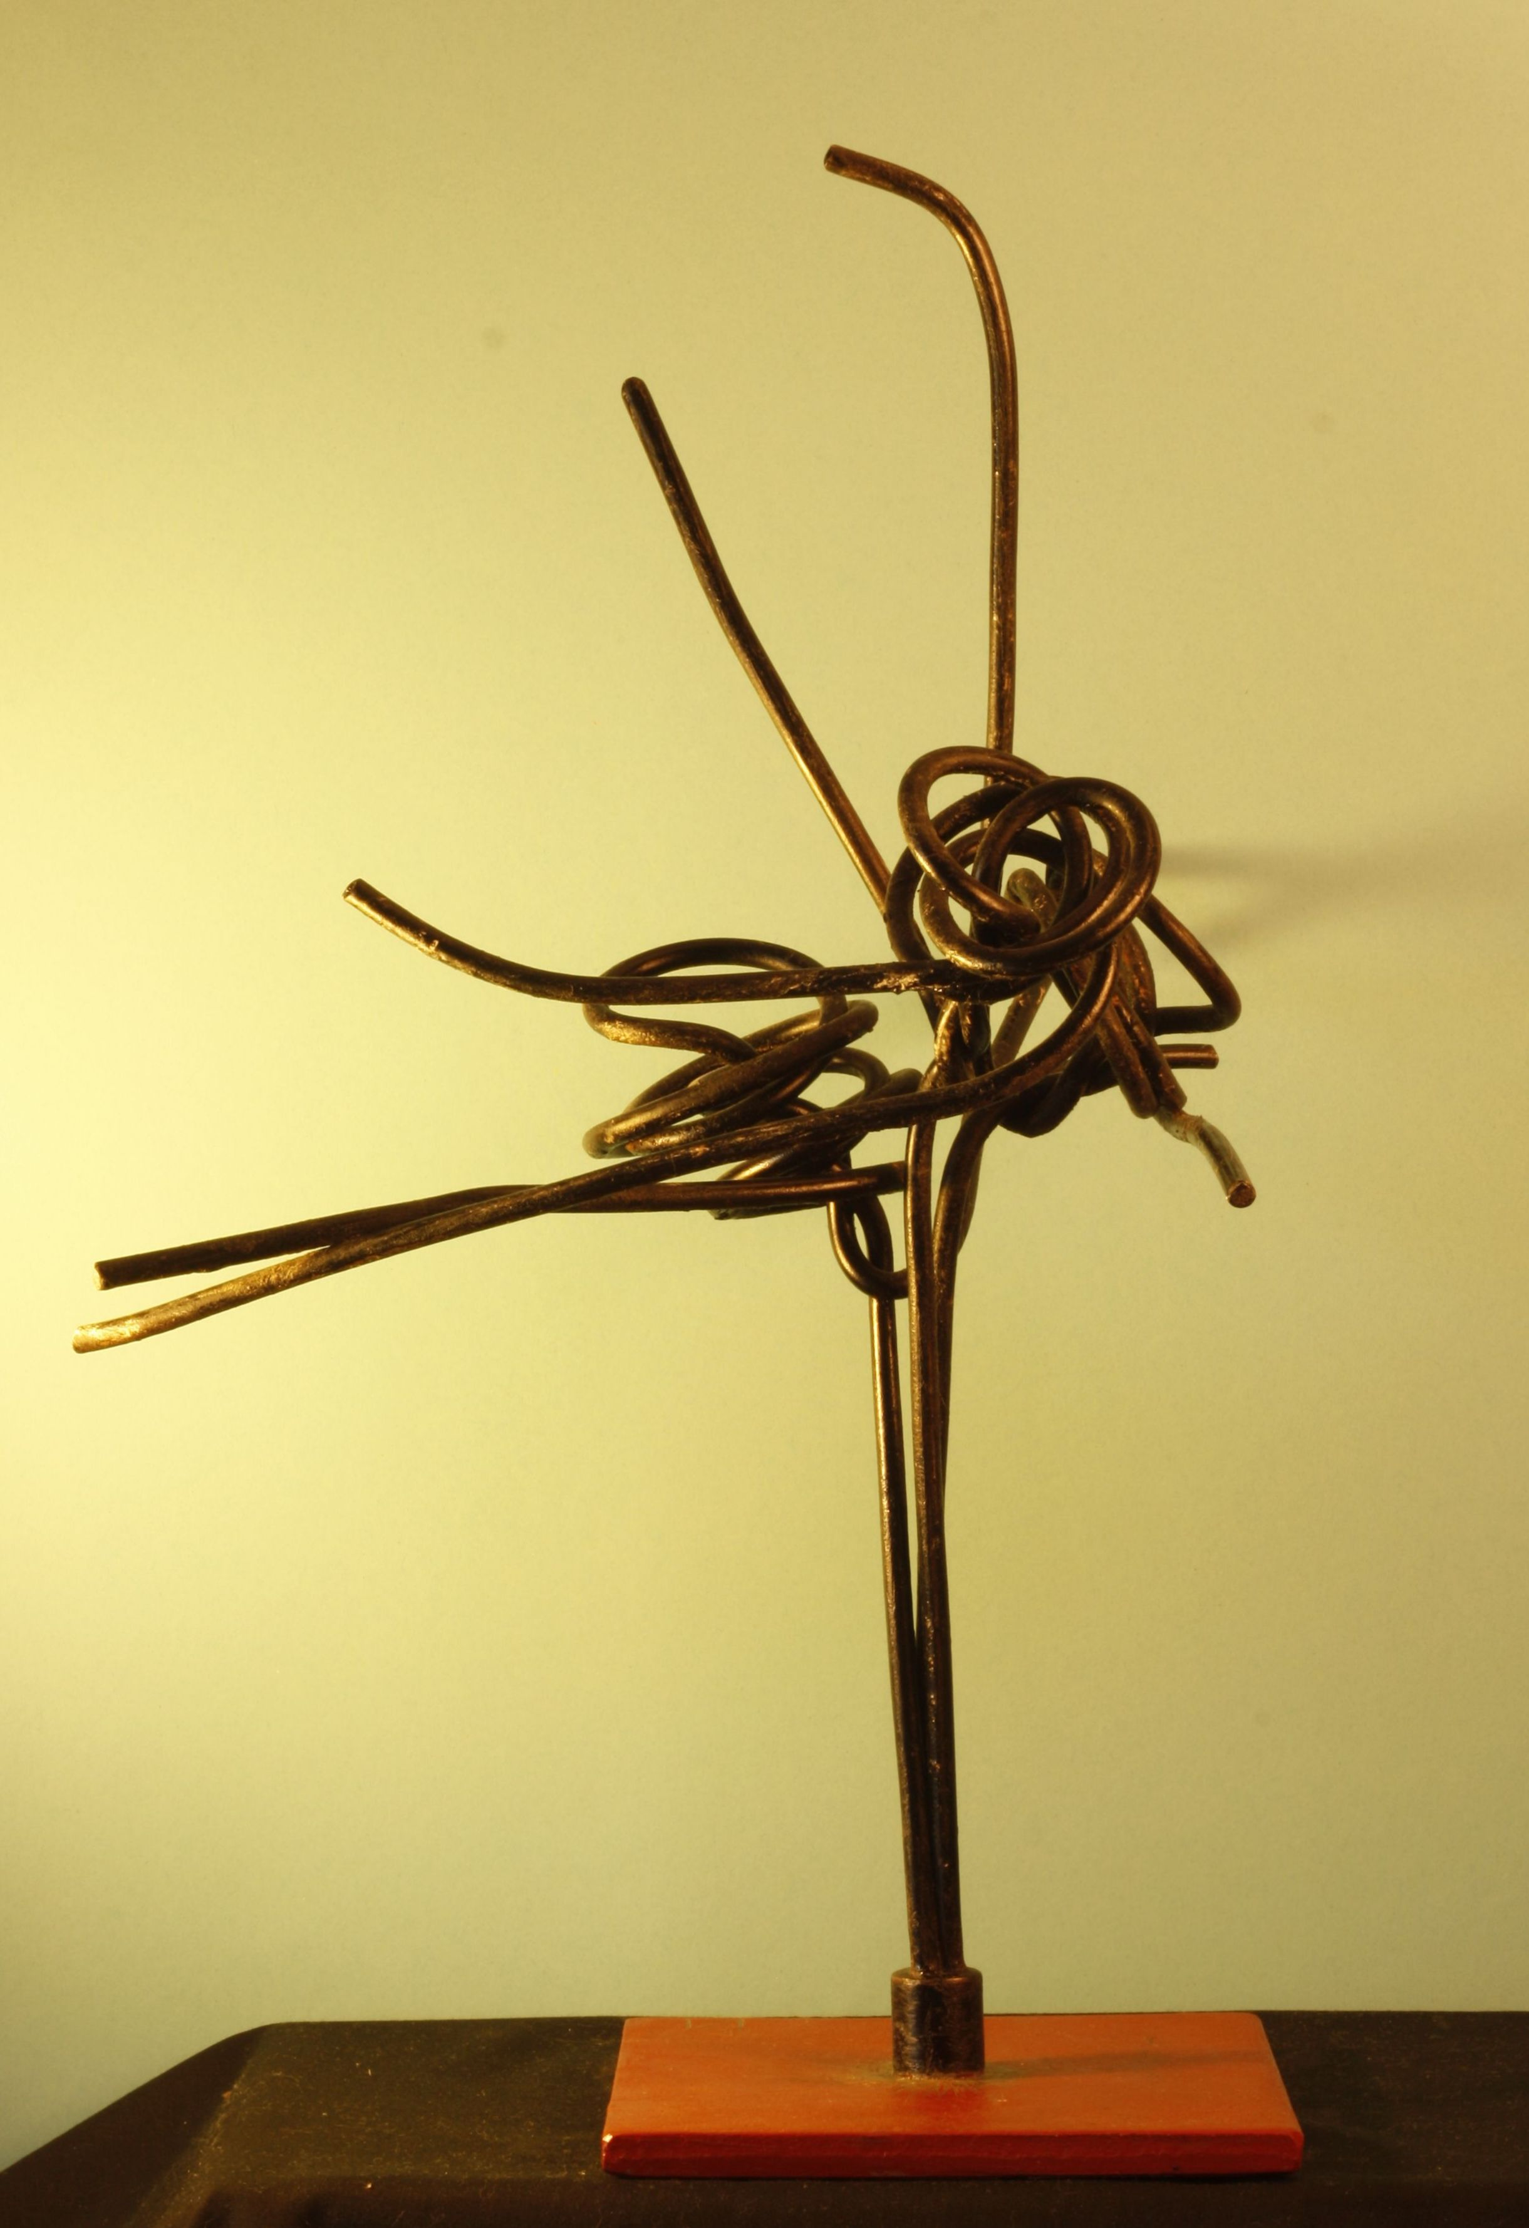
Flores del Mal
Baldosa de hierro y varillas pintadas
(Baudelaire)

Slide 17
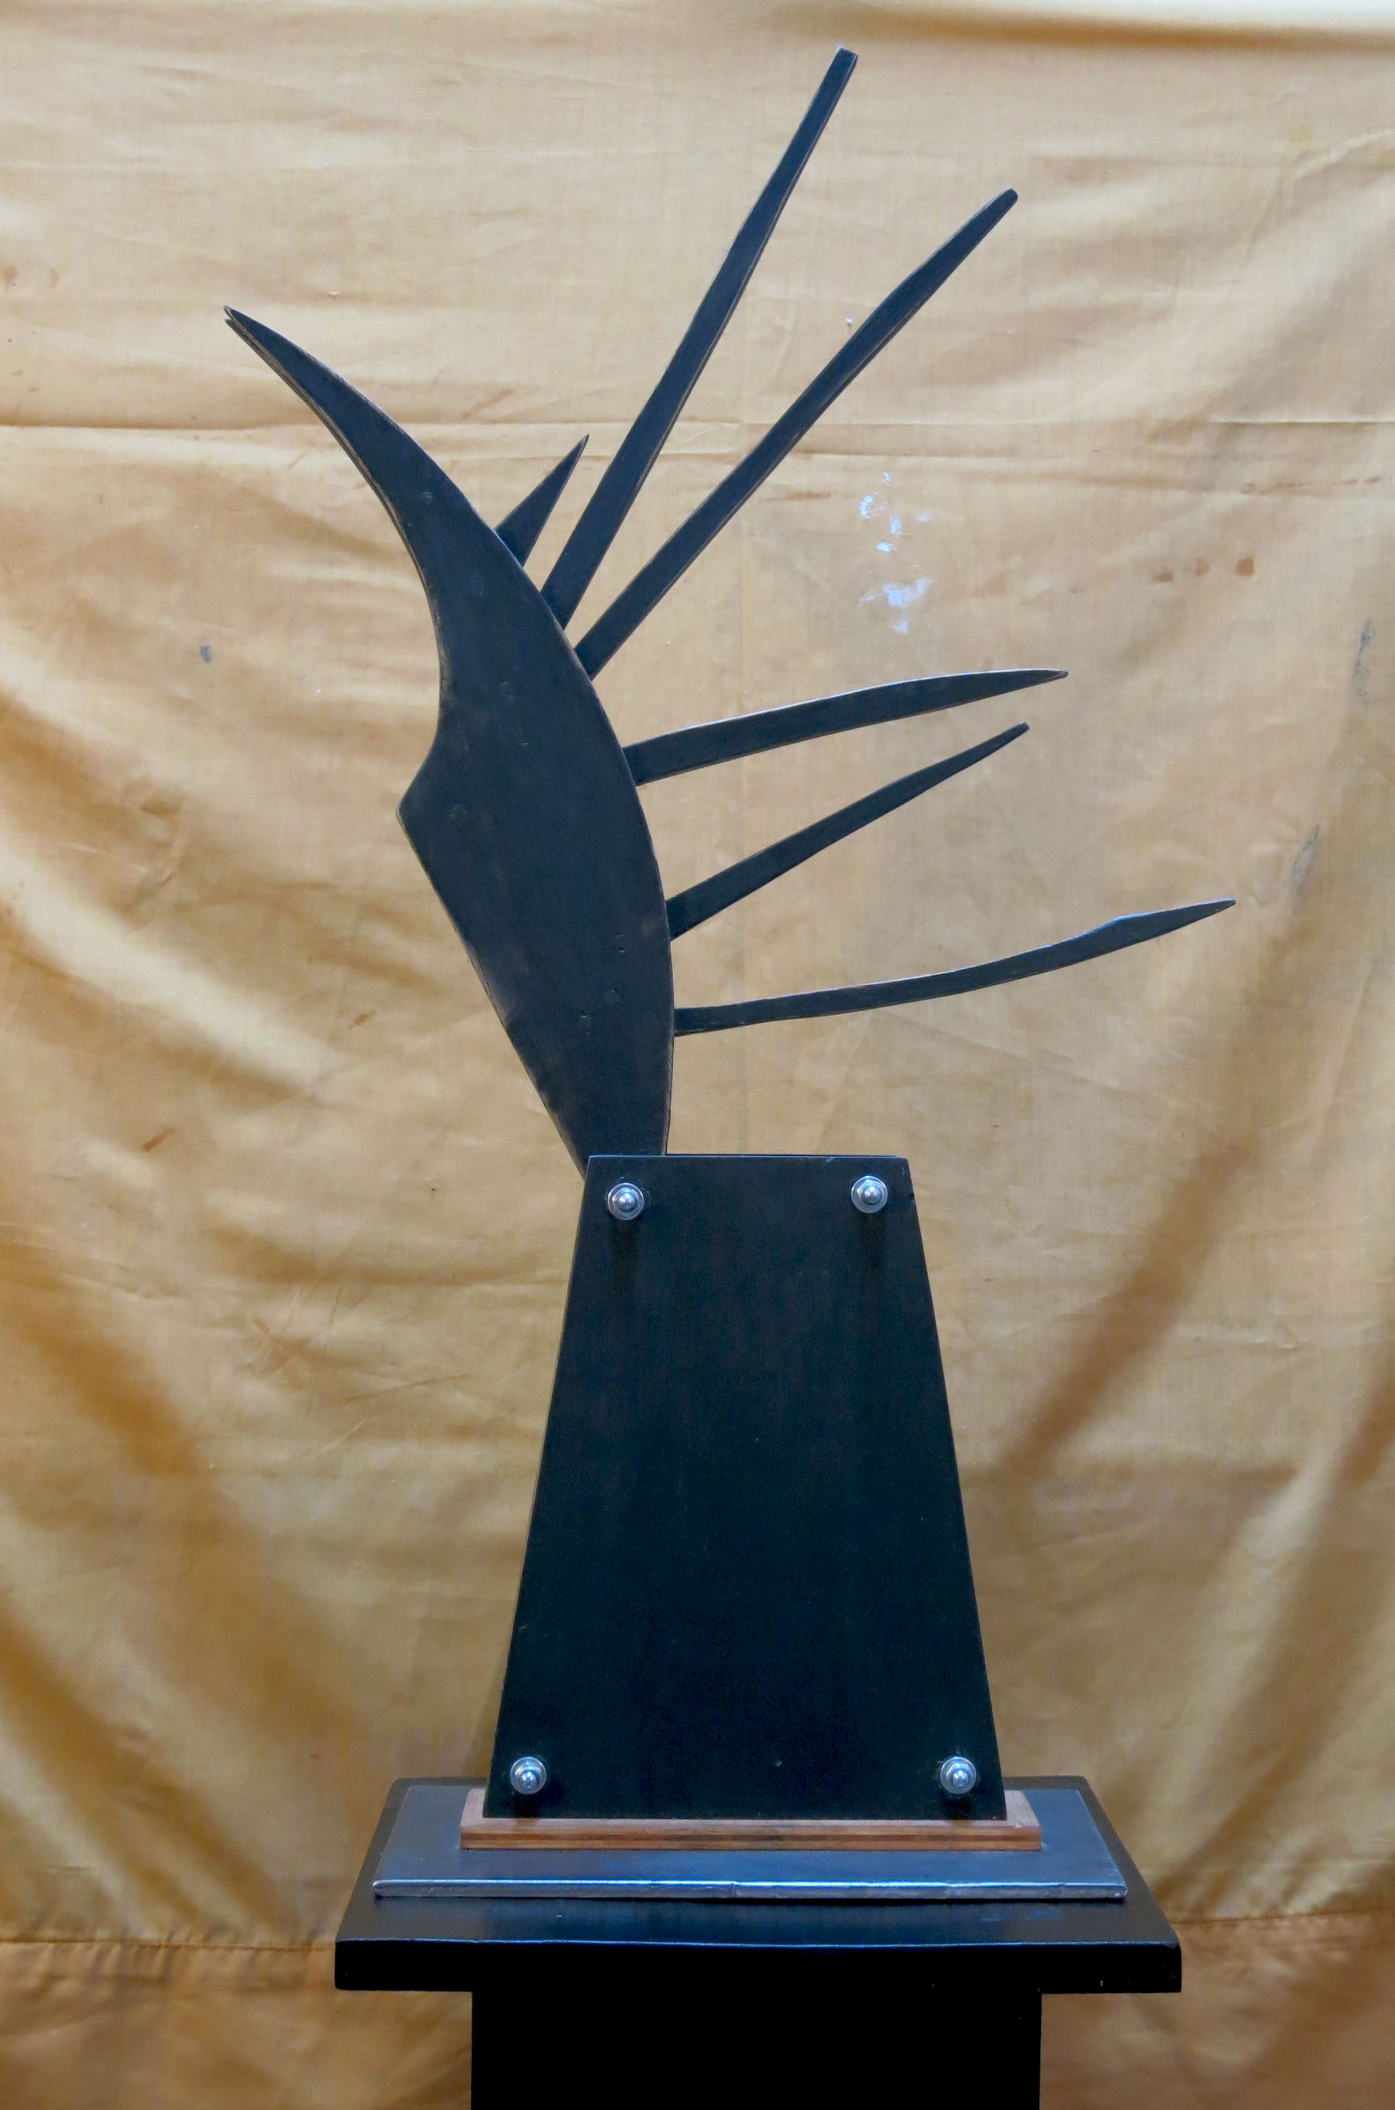
Flor de Hiroshima
Baldosa de hierro y madera pintada con tornillos

Slide 18
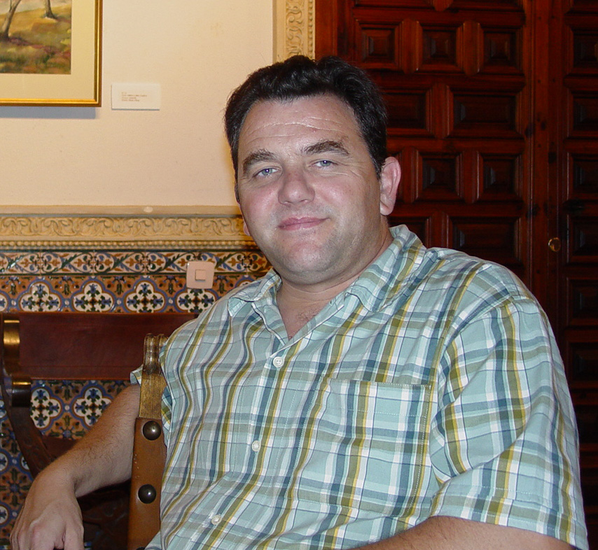
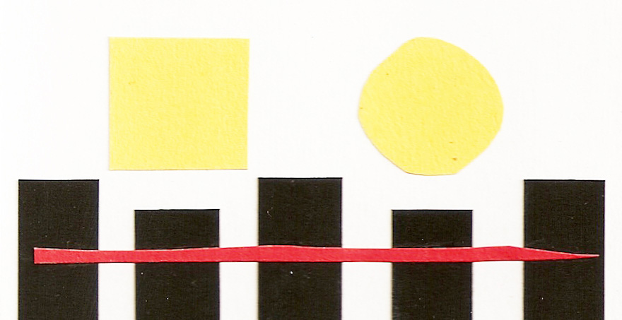

pacabg@gmail.com

Slide 19
  ¡gracias!

